Slide 1

Trivia
AWS Lambda
Paolo Olivieri
Xhorxho Papallazi
Simone Ronzoni

Slide 2
Lambda: get watch next
Ritorna i watch next di un determinato talk il cui id è passato come parametro.
Di ciascun watch next sono ritornate tutte le informazioni e non solo l’url, vista la necessità di tali informazioni nell’implementazione.
Parametri:
id: String identificatore univoco talk

Slide 3

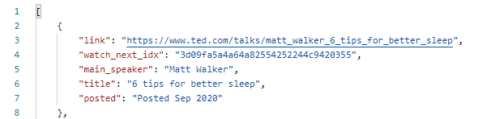
Lambda: get watch next
Esempio richiesta:
Esempio risposta:

Slide 4
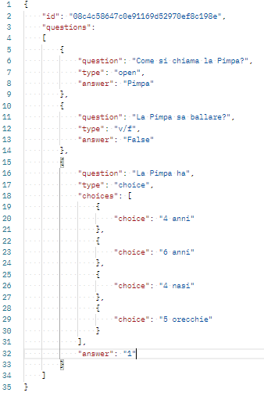
Lambda: post talk questions
Permette ad un utente di inserire delle domande relative ad un talk.
Ci sono 3 tipi di domande accettate:
«open» sono quelle a risposta aperta
«v/f» vero o falso
«choice» a scelta chiusa
Ogni tipo di domanda presenta un formato specifico come nell’esempio di richiesta sulla destra.

Slide 5
Lambda: get questions by talk id
Ritorna le domande di un determinato talk il cui id è passato come parametro. È inoltre possibile passare come parametro il tipo di domande che si vogliono ottenere (aperte, vero/falso, chiuse).
Parametri:
id: String identificatore univoco talk
type: “open|v/f|choice” tipo di domanda (opzionale)

Slide 6
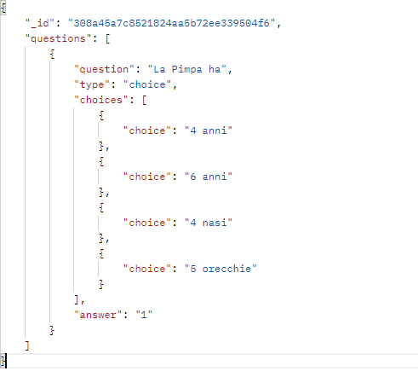

Lambda: get questions by talk id
Esempio richiesta:
Esempio risposta:

Slide 7
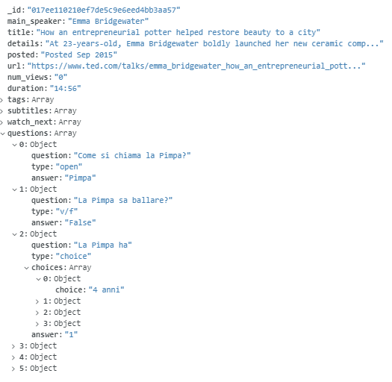
Criticità e evoluzioni
L’attuale struttura del database è la seguente.
Le domande sono associate ad ogni video anziché essere associate all’utente che le ha create e memorizzate in un’altra collection.
A questo stadio dello sviluppo le domande vengono aggiunte dagli utenti, ma in futuro si potranno integrare dei tool per la generazione automatica in base ai testi e alle vecchie domande degli utenti.

Slide 8
Criticità e evoluzioni
Prima evoluzione del sistema è la creazione della parte relativa agli utenti (video preferiti, clan, risposte, …)
Essendo il sistema in uno stato embrionale non è presente alcuna autenticazione e per ora le api sono aperte. Andrebbe integrato un sistema di autenticazione su più ruoli.
Futuro sviluppo riguarda un sistema di log e segnalazione per notificare eventuali problemi al sistema.
Per come sono realizzate ora le api, l’utente può inserire una qualsiasi domanda relativa a un video, senza alcuna garanzia che questa sia corretta e che non contenga determinate parole inopportune.

Slide 9
Riferimenti
Tutti i codici sono disponibili alla pagina GitHub: https://github.com/maggiorante/Mobile-Cloud-Technlogies-2021/tree/master/Homework-3

